Slide 1
多线程研讨课分享
卞卓航

Slide 2
第六/七作业的整体架构设计
RequestQueue
Elevator
ElevatorThread
Input
Thread
Dispatch
Thread
ElevatorThread
Input
WaitQueue
RequestQueue
Elevator
Elevator
Stragety
ShadowArea
整体架构设计依然为
输入线程-分发线程-电梯线程
ShadowElevator
ShadowElevator

Slide 3
整体架构设计：reset
怎么处理reset
怎么在现有架构的基础上尽可能改动小地分派给电梯
怎么尽快第一时间响应reset请求
利用多态：将reset请求也视作一种普通请求
课程组的官方包的设计也是这种多态
尽快响应：在requestQueue中设置一个专属队列
当此队列非空时，电梯获取策略时获得reset策略，获取此reset请求，进行响应
将reset视作一种特殊的乘客，只不过最特殊，需要最快响应
放置在特殊楼层：0层、-1层
requestQueue
passengerList
resetList
电梯

Slide 4
整体架构设计：双轿厢
电梯分裂后两个轿厢共享一个等待队列
在reset请求发出后再开启线程：减少不必要的唤醒
如何避免ctle/不必要的 唤醒：对于锁、临界区的把握
把换乘视作一整个操作：以A轿厢为例
达到换乘层下一层：判断得到此时进行换乘操作
上行
开门进出客、关门
下行、离开换乘层
此时直接强制获取ResequestQueue的锁，让另一个轿厢无法获取运行建议，也就无法运行
RequestQueue
Elevator
Elevator

Slide 5
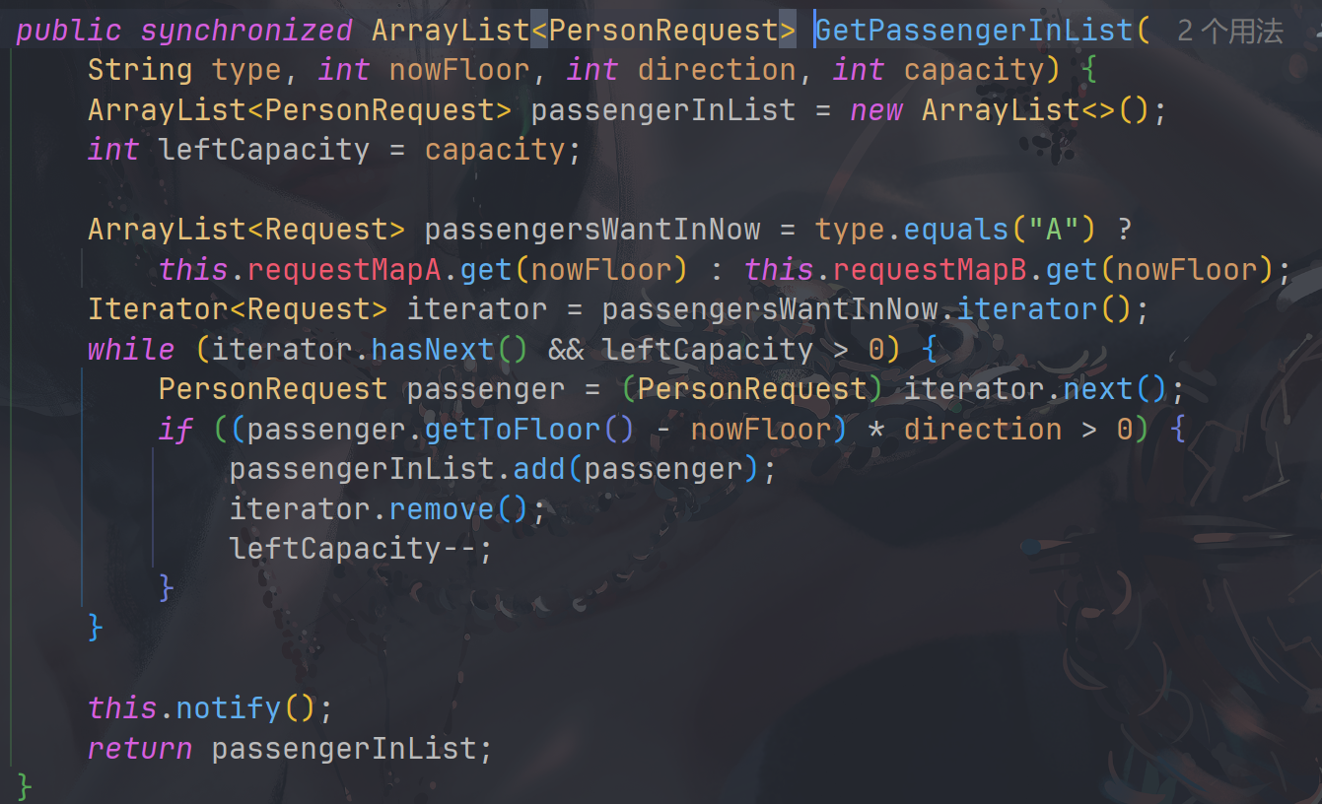
整体架构设计：线程安全
Synchronized方法与手动锁管理
Synchronized的使用比较方便简洁，并且由编译器去保证锁的加锁和释放，
ReenTrantLock需要手工声明来加锁和释放锁，为了避免忘记手工释放锁造成死锁，所以最好在finally中声明释放锁
互斥对象/锁在多个类之间的传递：传递究竟是？
函数返回值的对象安全：创建线程安全的对象
传递原始对象会导致线程不安全（影子电梯如何留下状态）
private Object lock; public void my_notify() { synchronized (this.lock) { this.lock.notify(); } }
Queue.wait()
My_lock.notify()
My_lock.wait()
Lock.lock()

Slide 6
整体架构设计：临界区大小设计
过小的临界区会导致操作的过于精细化，导致代码手动管理难度增大
过大的临界区会导致共享资源的频繁notify()和wait()，造成性能损耗以至于CTLE
对于临界区的把握、对于死锁的避免
设置锁后是否能被唤醒：涉及多个共享资源交互的情况
多重锁是否会造成死锁：获取锁的不同顺序
public void add(int m) { synchronized(lockA) { // 获得lockA的锁 this.value += m; synchronized(lockB) { // 获得lockB的锁 this.another += m; } // 释放lockB的锁 } // 释放lockA的锁 } public void dec(int m) { synchronized(lockB) { // 获得lockB的锁 this.another -= m; synchronized(lockA) { // 获得lockA的锁 this.value -= m; } // 释放lockA的锁 } // 释放lockB的锁 }

Slide 7
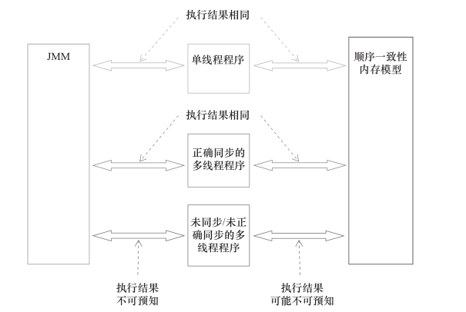
关于多线程
设置正确的同步
设置进程的优先级
Thread.setPriority(int n) // 1~10, 默认值5
Volatile
为了实现volatile内存语义，JMM会分别限制编译器重排序和处理器重排序。为了保证内存可见性，编译器会在生成指令序列的恰当位置插入内存屏障指令来禁止特定类型的处理器重排序。
优势与劣势：允许读出“脏数据”的时候

Slide 8
在迭代开发中保持高内聚/低耦合
使用面向类提供的接口的编程思路（OCP开闭原则）：类的内部实现可以改变，对外表现不变
比如，迭代过程中电梯、调度器的一些内部实现需要改变，如何保持其对外表现的不变
在电梯reset期间，认为依然可以给电梯分配乘客，对外接口应该不变，如何实现内部的分配：设置buffer和isReset标志位

Slide 9
在迭代开发中保持高内聚/低耦合
线程只负责进行宏观的调度，将相关类进行抽象。具体的操作由每个类分别完成
将电梯线程与电梯相分离：实现更为灵活的操作

Slide 10
在迭代开发中保持高内聚/低耦合
电梯请求操作的分离：
将reset视作一种普通的操作，也视作一种操作
将reset操作进行拆分，使用之前已经实现的操作如Move、Open等
基于多态的灵活操作
两种reset请求都是继承了ResetRequest这个父类
两个Reset操作的共性与个性：
把所有乘客赶出去
清空等待队列
修改属性/分裂
睡1.2s
public static Status GetAdvice(Elevator elevator, RequestQueue requestQueue) { final int nowFloor = elevator.GetNowFloor(); final int direction = elevator.GetDirection(); final String type = elevator.GetType(); if (requestQueue.IsResetNow()) { return Status.RESET; } if (elevator.HavePassengerOutNow()) { return Status.OPEN; } if ((requestQueue.HavePassengerSameDirectionNow(type, nowFloor, direction) && elevator.GetLeftCapacity() > 0)) { return Status.OPEN; } if (elevator.InExchangeFloorLater() && (elevator.HavePassengerWantExchange() || requestQueue.HavePassengerInLater(type, nowFloor, direction))) { return Status.EXCHANGE; } if (requestQueue.HavePassengerInLater(type, nowFloor, direction)) { return Status.MOVE; } if (elevator.HavePassengerInsideNow()) { return Status.MOVE; } if (requestQueue.IfIsEmpty(elevator.GetType())) { if (requestQueue.IfRequestEnd()) { return Status.END; } else { return Status.WAIT; } } return Status.REVERSE; }

Slide 11
双轿厢影子电梯的设计
影子电梯是对运行状况的一次全模拟，需要模拟电梯全部的上下客、换乘操作
利用将sleep替换为time+操作，可以在单线程模拟“如果乘客进入了这个电梯以后”的运行效果
对于上下客等一般操作
对于换乘操作
为什么困难：在单线程中难以模拟两个轿厢的并行行为
怎么在单线程中模拟并行操作：状态机
信号量的barrier设置

Slide 12
基于FSM思想的影子电梯
初始状态
将电梯视作一种状态机：楼层、方向、乘客都会影响其状态，但这是一种无限状态的状态机
怎么在影子电梯中构建状态机：自己做一个时钟！
模拟电梯的sleep
模拟换乘的状态转移
模拟barrier：电梯是否能进入下一个状态：模拟sleep是否结束
状态机
等待时间t,t-1,t-2,...
行为
初始状态
开门
换乘
关门
进出乘客

Slide 13
状态机的实现
public int GetEstimatePerformance(PersonRequest personRequest) { this.AddPassengerToRequestQueue(personRequest); Status nextStatusA; Status nextStatusB; while (!this.IfEnd() && time <= 1000) { if (this.waitTimeA != 0) { this.waitTimeA--; } else { if (this.stageA == 0) { nextStatusA = this.GetAdvice("A"); } else { nextStatusA = Status.EXCHANGE; } this.ShadowElevatorRun("A", nextStatusA); } if (this.inDoubleMode) { if (this.waitTimeB != 0) { this.waitTimeB--; } else { if (this.stageB == 0) { nextStatusB = this.GetAdvice("B"); } else { nextStatusB = Status.EXCHANGE; } this.ShadowElevatorRun("B", nextStatusB); } } this.time++; }
waitTime表明当前是否要模拟电梯睡觉，stage表示处于exchange状态转移的阶段

